Slide 1

旅のタイトル
サブタイトル・旅のひとこと（例：一泊二日の小さな旅行記）
日付（任意）
Notes:
P1 表紙。写真の枠を選んで自分の写真に置き換え、「旅のタイトル」「サブタイトル」「日付」を書き換えます。日付は任意です。不要な文字は消してかまいません。

Slide 2
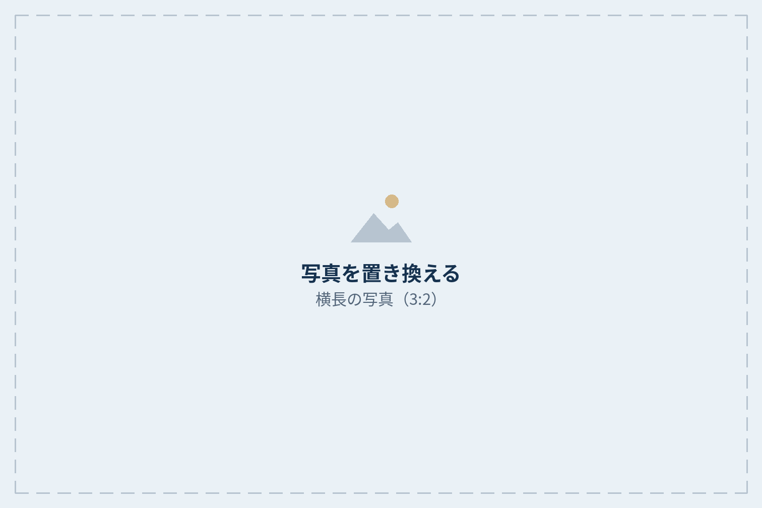
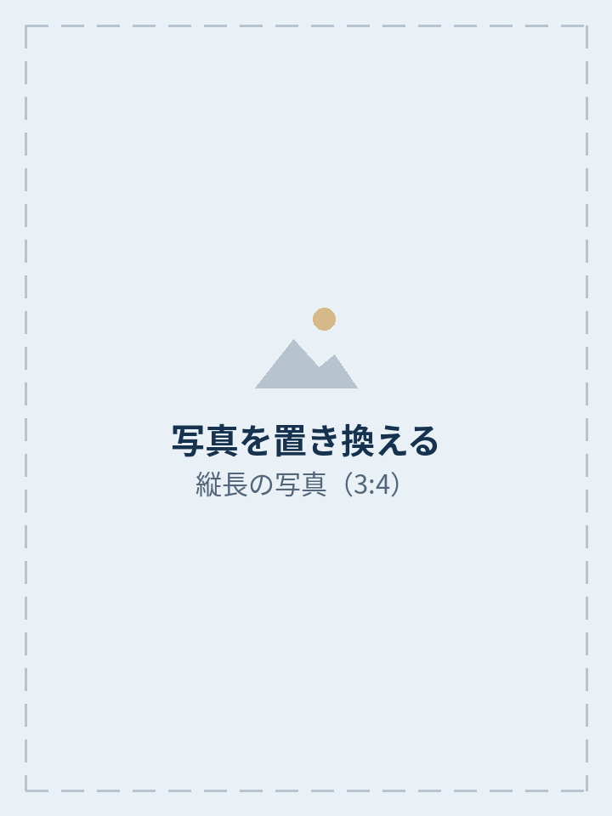
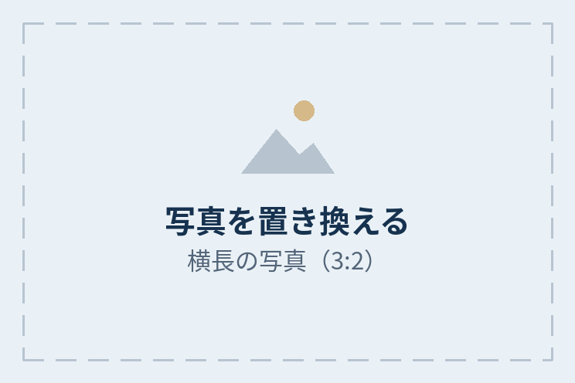
旅の前半
見出し（例：朝の電車で、海へ）
旅の前半の出来事を、2〜3文で書きます。
例：どこへ向かったか、何を見たか、印象に残ったこと。
（この文章は消して書き換えてください）
2
Notes:
P2 旅の前半。写真3枚（上：横長、左下：縦長、右下：横長）と、見出し・短い文章を入れます。「旅の前半」の文字は「行き」「午前」などに変えてもかまいません。

Slide 3
旅の後半
見出し（例：港の昼、海岸の夕方）
旅の後半の出来事を、2〜3文で書きます。
食べたもの、立ち寄った場所、帰る前の時間など。
（この文章は消して書き換えてください）
3
Notes:
P3 旅の後半。写真3枚（上：横長、左下：横長、右下：縦長）と、見出し・短い文章を入れます。

Slide 4

最後に残したい、ひとこと
旅の記録
日付や行き先、一緒に行った人など（任意）。
残したいことだけを書きます。
Notes:
P4 最後の1枚（裏表紙）。最後に残したい写真1枚と、ひとことを入れます。下の「旅の記録」は任意です。消してもかまいません。

